Slide 1
Hareket Yakalama ve Sanal Gerçeklik ile Çok Oyunculu Bir Dövüş Simülasyonu
Umut Yazgan
Bilgisayar Mühendisliği Bölümü
İstanbul Teknik Üniversitesi
yazganu@itu.edu.tr

Slide 2
MOTİVASYON
Savaş sanatları çalışmalarında tam temas ve hız ile çalışması tehlikeli teknikleri güvenli biçimde çalışabilmek
Fiziksel olarak bir arada olma zorunluluğunu ortadan kaldırmak
Oyunlaştırma aracılığıyla yeni başlayanları motive etmek
İleride farklı fiziksel aktiviteler için de kullanılabilmesi için bir temel oluşturmak
  Farklı savaş sanatları, farklı çok oyunculu sporlar, dans vb.

Slide 3
Literatür Taraması
A virtual reality dance training system using motion capture technology (J.C.P. Chan, H. Leung, J.K.T. Tang, T. Komura, 2011)
  Sanal gerçeklik ve hareket yakalama teknolojileri kullanılarak oluşturulmuş bir dans eğitimi uygulaması, öğrencinin eğitmeni taklit etme becerisine göre geri bildirim
Hareket yakalama ile sanal gerçeklikte tenis oyunu (E. Bilgin, 2018)
  Sanal gerçeklik ve hareket yakalama kullanılarak geliştirilmiş duvara karşı tek kişilik bir tenis oyunu
A collaborative untethered virtual reality environment for interactive social network visualization (S. Royston, C. DeFanti, K. Perlin, 2016)
  Sosyal medya ağlarıyla ilgili verileri sanal gerçeklik ortamında gözlemleme ve hareket yakalama sayesinde el ile manipule etme

Slide 4
GİRİŞ
Sanal gerçeklik gözlüğü ve hareket yakalama donanımı ile ağ üzerinden karşılıklı kullanılabilen bir simülasyon
Hareket yakalama donanımı ile algılanan hareketler ağ üzerinden kullanıcıların akıllı telefonlarına aktarılır
Bu uygulamada bir kılıç düellosu simülasyonu yapılmıştır
  Basit değişikliklerle farklı spor dalları veya aktivitelere uyarlanabilir

Slide 5
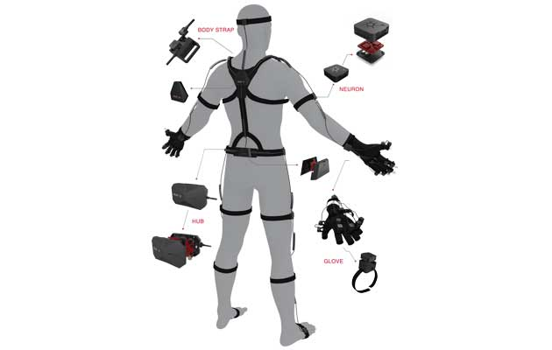
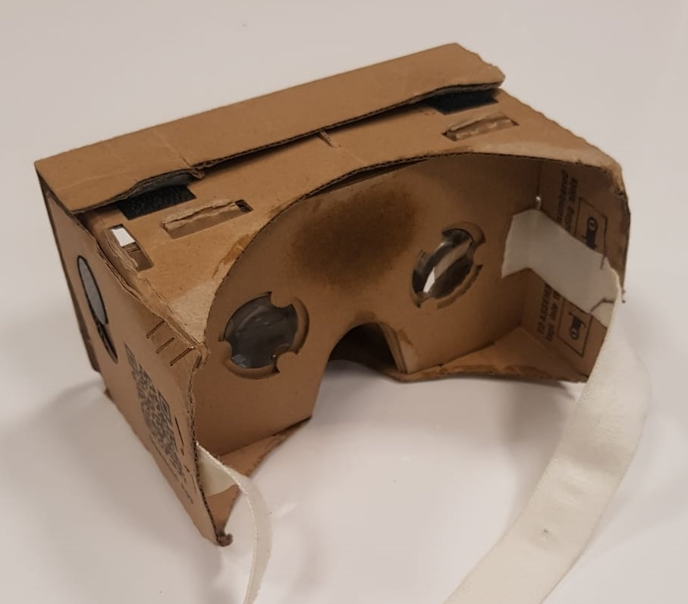
KULLANILAN TEKNOLOJİLER
Perception Neuron hareket yakalama cihazı
  Giyilebilir 32 sensör
Cardboard sanal gerçeklik gözlüğü
  Her akıllı telefona uygun
  Basit ve ucuz
Unity oyun motoru
  3 boyutlu oyun ve animasyon yapımı için
  Perception Neuron için eklentileri mevcut
Görsel https://www.noitom.com/solutions/perception-neuron adresinden alınmıştır.

Slide 6
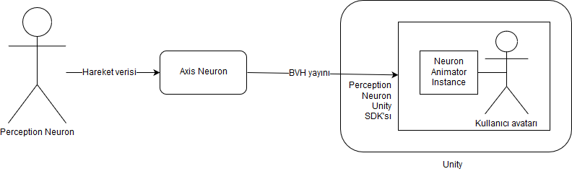
GERÇEKLENEN SİSTEM
Hareket yakalama kıyafeti kullanıcının hareketlerini algılar
  BVH formatında yayın
Simülasyonda kullanıcı avatarı
  BVH yayınını takip

Slide 7
GERÇEKLENEN SİSTEM
Oyun motoru içerisinde
  Sanal gerçeklik kamerası
  Çarpışmalar
  Avatarların ölmesi / yeniden doğması

Slide 8
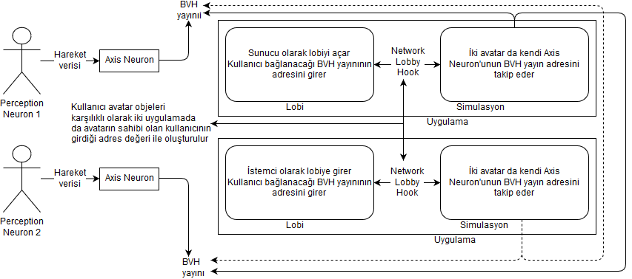
GERÇEKLENEN SİSTEM
İki kullanıcı da birbirlerinin BVH yayınlarını takip ediyor
  Tam senkronizasyon yok
  Düşük gecikme

Slide 9
DENEYLER
Kullanılan Donanımlar
İki Perception Neuron hareket yakalama cihazı
  32 sensörlü konfigürasyon
İki adet sanal gerçeklik gözlüğü
  Cardboard
  Freefly VR
Axis Neuron çalıştırmak için iki adet dizüstü bilgisayar
İki adet akıllı telefon

Slide 10
DENEYLER
Kullanılan Yazılımlar
Axis Neuron
  Hareket yakalama cihazı ile bağlantı
  BVH yayını
Akıllı telefonlarda Android işletim sistemi

Slide 11
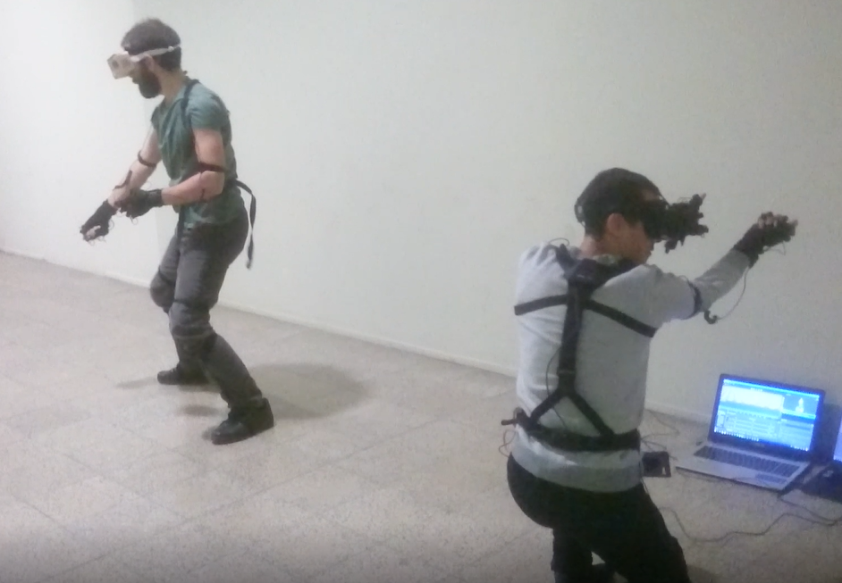
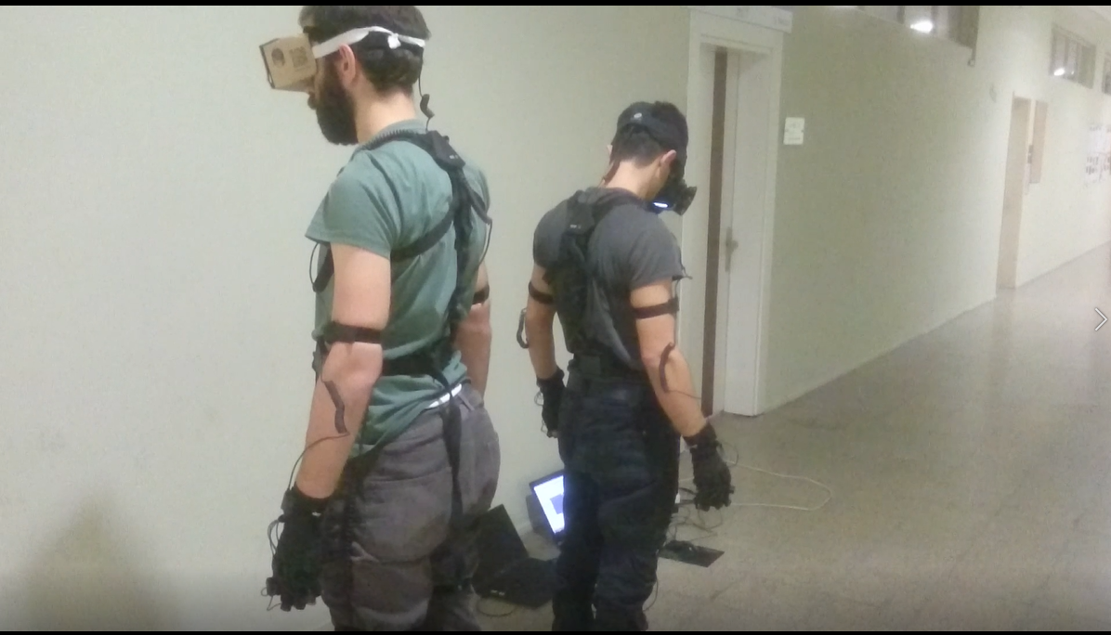
DENEY KOŞULLARI
3 denek
  Bir asistan eğitmen ve iki tecrübeli öğrenci
10 soruluk bir anket

Slide 12
ANKET
1-5 aralığında katılıyorum/katılmıyorum skalası
10 soru
  Gerçekçilik
  Kontrol zorluğu
  Gecikme
  Başlama zorluğu
  Keyiflilik
  Teknik bilgi ihtiyacı
  Eğitimde fayda
  Antrenmanda fayda
  Kullanım sıklığı
  Çalışma tutarsızlıkları
Sonuç: 77.5 (SUS)

Slide 13
DEMO

Slide 14
DEMO

Slide 15
SONUÇ
İki kullanıcılı bir kılıç mücadelesi simülasyonu hareket yakalama ve sanal gerçeklik ile gerçeklendi
Hala geliştirilmeye açık
İleride benzer çalışmalar için yol açıcı
Gelecek çalışmalar
  Genel bir mücadele sporları simülasyonu
  Daha iyi silah kontrolü
  Çeşitli iyileştirmeler

Slide 16
Teşekkürler
İletişim:
yazganu@itu.edu.tr

